Slide 1
Farming IoT
Kolegij Internet stvari: Projekt
Članovi tima:
David Gorup, Andrej Gregić, Marko Jurin, Ema Popović, Antea Šetka

Slide 2
Sadržaj
Domena primjene
Opis rješenja
IoT platforma (ThingSpeak)
Korisnička aplikacija

Slide 3
Domena primjene
Pametna poljoprivreda
Mjerenje značajki bitnih u poljoprivredi
Poljoprivrednici mogu pratiti stanja svojih usijeva
Senzorska mreža prikuplja podatke sa agrikulturnih polja
Temperatura, vlaga i tlak zraka, temperatura i vlaga tla, vlaga lista, promjer plodova
Cilj je povećati kvalitetu i količinu usijeva te optimizirati ljudski rad

Slide 4
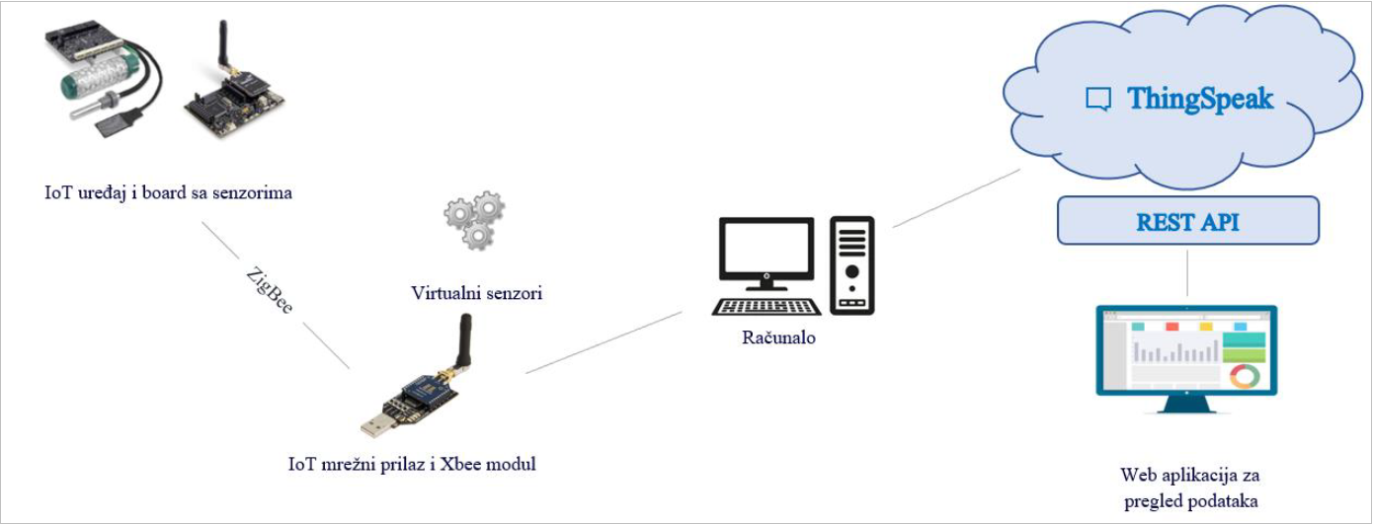
Opis rješenja

Slide 5
IoT platforma
Analitička IoT platforma otvorenog koda
Omogućuje skupljanje, agregaciju i analizu IoT senzorskih podataka
Usko integriran sa MATLAB programskog podrškom
Stvoren IoT kanal sa poljem za svaki board
XBee senzori šalju podatke na kanal preko mrežnog prilaza
Web aplikacija dohvaća podatke sa kanala preko REST API-ja

Slide 6
Korisničke aplikacije
Popis pločica (engl. board) s pripadajućim senzorima
Nudi pregled trenutnih i prethodnih mjerenja svih senzora
Upozorenje u slučaju izvan-graničnih vrijednosti
Uporaba aplikacije:
Praćenje karakteristika zraka, tla te plodova na poljoprivrednim zemljištima
Prikaz upozorenja, ako je neka od karakteristika izvan dozvoljenih granica

Slide 7
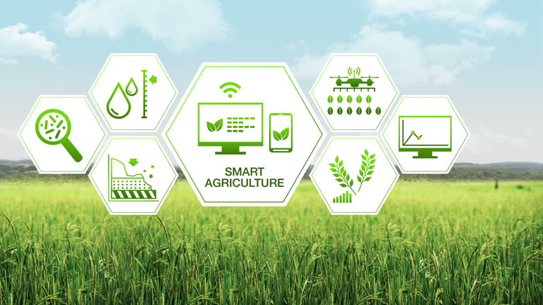
KRAJ!

